Slide 1
Государственное учреждение Ярославской области «Рыбинский детский дом»
Социально - педагогический проект
«Самовыражение. Импровизация »
Выполнила: Горланова В.В.,
психолог
2021 г.

Slide 2
Паспорт проекта:
Вид проекта: творческо-социально-исследовательский
Продолжительность проекта: краткосрочный
По количеству участников: групповой
Состав проектной группы: воспитанники ГУ ЯО «Рыбинский детский дом» от 9 до 17 лет, психолог
Форма проекта: совместная деятельность с детьми, самостоятельная деятельность

Slide 3
Цель проекта: формирование + Я – концепцию личности ребенка, эмоционального благополучия, навыков социального поведения
Задачи:
Выявить превалирующие интересы и склонности воспитанников, потребность самовыражения;
Содействовать раскрытию внутреннего потенциала;
Создать условия самовыражения в значимых для ребенка направлениях деятельности;
помочь вербализировать эмоциональные переживания для устранения негативных эмоциональных состояний.
Развить логическое мышление, творческие способности, самостоятельность в планировании и организации мероприятий творческого самовыражения и импровизаций

Slide 4
Актуальность:
Существует точка зрения, что самовыражение — это один из самых доступных и мощных способов почувствовать себя счастливым и свободным, заявить миру о своем существовании, раскрыть заложенный в себе творческий потенциал. Самовыражение способно давать разрядку от усталости и негативных эмоций, поднимать самооценку, укреплять веру в собственные силы, закалять характер и развивать независимость от чужого мнения.
Самовыражение происходит под влиянием жизненных обстоятельств, в различных направлениях, но в каждом случае человек находит шанс найти себя, понять истинное «Я», определиться с дальнейшим развитием.
Самовыражение способствует повышению самооценки, пониманию перспектив развития, правильных схем взаимодействия с обществом.
Сущность коррекции творческим самовыражением – это способность помочь, прежде всего, людям, детям с переживанием своей неполноценности. Это есть творческое вдохновение, смягчающее напряженность, постижение смысла своей жизни, повышение самооценки, уверенности в себе.
Таким образом, процесс самовыражения можно считать актуальным, положительно влияющим не только на личностный рост, эмоциональное развитие, но и на процесс социализации воспитанников детского дома.

Slide 5
Этапы реализации проекта:
1 Этап. Подготовительный. Организационно – информационно – исследовательский.
2 Этап. Основной. Организация развивающих занятий по реализации задач проекта.
3 Этап. Организация мероприятий по самовыражению, воплощению собственного замысла детей в творческой деятельности; (Детские презентации).
4 Этап. Заключительный. Рефлексия. Диагностика эмоционально - личностного развития, перспектив будущей деятельности.

Slide 6
1.1.Роль творческого самовыражения в становлении личности
Одной из ключевых потребностей личности является стремление найти свой путь, свое место в жизни. Работа психолога в подобных случаях оказывается плодотворной и эффективной, когда посильное изучение самим ребенком, подростком его творческих способностей и своих характерологических, возрастных особенностей. Опыт практической работы по психопрофилактике и психокоррекции тревожности, страхов, неуверенности в своих силах, застенчивости у подростков, показал необходимость поиска метода, учитывающего, с одной стороны, интересы подростков, а с другой стороны, познание своей индивидуальности и нахождение пути творческого самовыражения согласно природе характера личности.

Slide 7
1.2. Виды и значение творческого самовыражения
Чтобы успешно выплёскивать различные душевные бури через творчество необходимо перепробовать несколько занятий и найти то, что лучше всего помогает реализовывать идеи. Кто-то может выражать эмоции пением или танцами и это больше про экспрессивную направленность и возможность делиться состоянием.

Slide 8
2.1 « Креативность» - развитие творческих способностей.
Занятия по развитию креативности (творческости) являются необходимым условием процесса творческого самовыражения воспитанников, подготовительным этапом реализации цели и задач проекта.
Цель занятий предполагает развитие креативности, логического мышления, личностного роста воспитанников, эмоционального комфорта.
Задачи:
- развитие способности познания себя и других;
- развитие креативности, творческого воображения, мышления;
- актуализация и развитие творческих способностей;
- развитие самостоятельного творческого мышления, личностного роста.
- развитие способности к самоанализу, самопознанию, рефлексии

Slide 9
Темы занятий:
«Самовыражение. Импровизация».
Цель: Сформировать представление о составляющих процессов, диагностика мотива самовыражения.
«Как достичь цели?»
Цель: развитие логического мышления, волевой саморегуляции.
«Монолог». Цель: логическое изложение текста, вербализация переживаний.
Развитие креативности
-Средствами музыки (Цель: создание творческого продукта в соответствии с характером музыки)
«Нарисуй музыку», «Придумай танец», «Пластические импровизации».
- Стихосложениями: (Цель: развитие внимания, мышления, творческих способностей, умений вербализировать переживания).
«Придумай рифму». «Сочини стихотворение».
- Театральной деятельностью: (Цель: эмоционально – социальное развитие ребенка).
«Два ученика. Эмпатия». «Сильный».
- Танцами (Цель: развитие языка тела, творческих способностей, мимики, пластики).
«Танцуем вместе». «Театр и хореография». «Сочиняю сам». «Танцуем вместе».
- Импровизациями (Цель: развитие и реализация личностных творческих способностей).
Упражнения: (Цель: внимание, раскрепощение, творческое мышление)
«Зеркало»;
Упражнения: (Цель: импровизация простых действий, актерских, на развитие творческого мышления) «Сделай», «Покажи», «Изобрази».
Упражнения: (Цель: развитие творческого мышления, коммуникативных способностей)
«Одно слово», «Алфавит», «Бесконечное предложение.
Упражнения (Цель: развитие мимики)
«Эмоции».
Упражнения (Цель: развитие интонационно – речевых импровизаций)
«Эмоциональная угадайка» («Грусть», «Радость», «Вдохновение» и другие).
Проведение занятий направлено не только на развитие когнитивной сферы,
креативности, но и на укрепление навыков социального поведения, воспитанников.

Slide 10
Заключение
Учитывая актуальность этого направления, мотивацию воспитанников в самовыражении, его полезность в социально – личностно – эмоциональном развитии личности воспитанников, можно сделать вывод о целесообразности осуществления этой деятельности в новом учебном году.

Slide 11
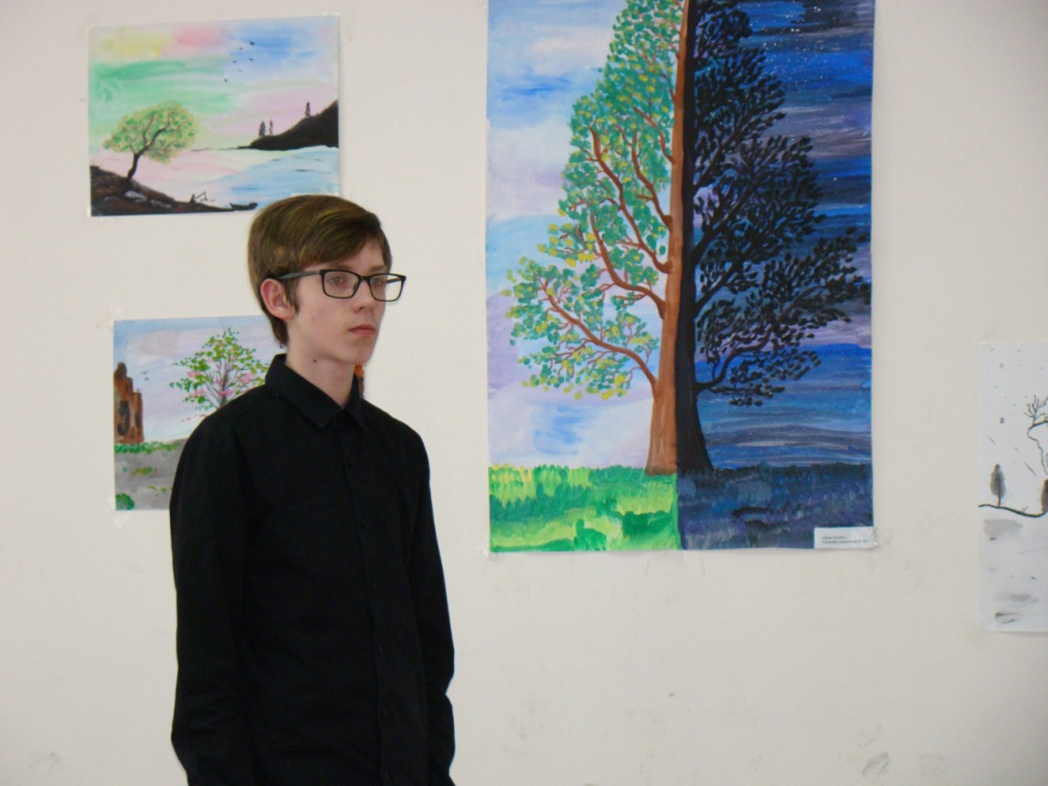
Вдохновение и живопись

Slide 12
Рисуем музыку

Slide 13
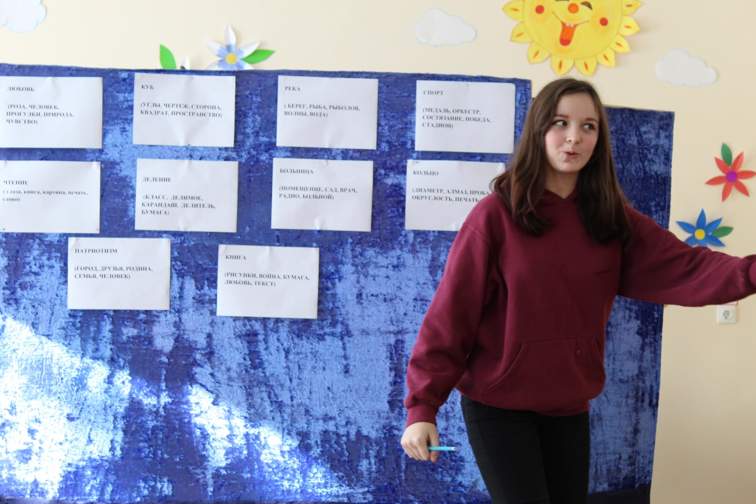
Монолог

Slide 14
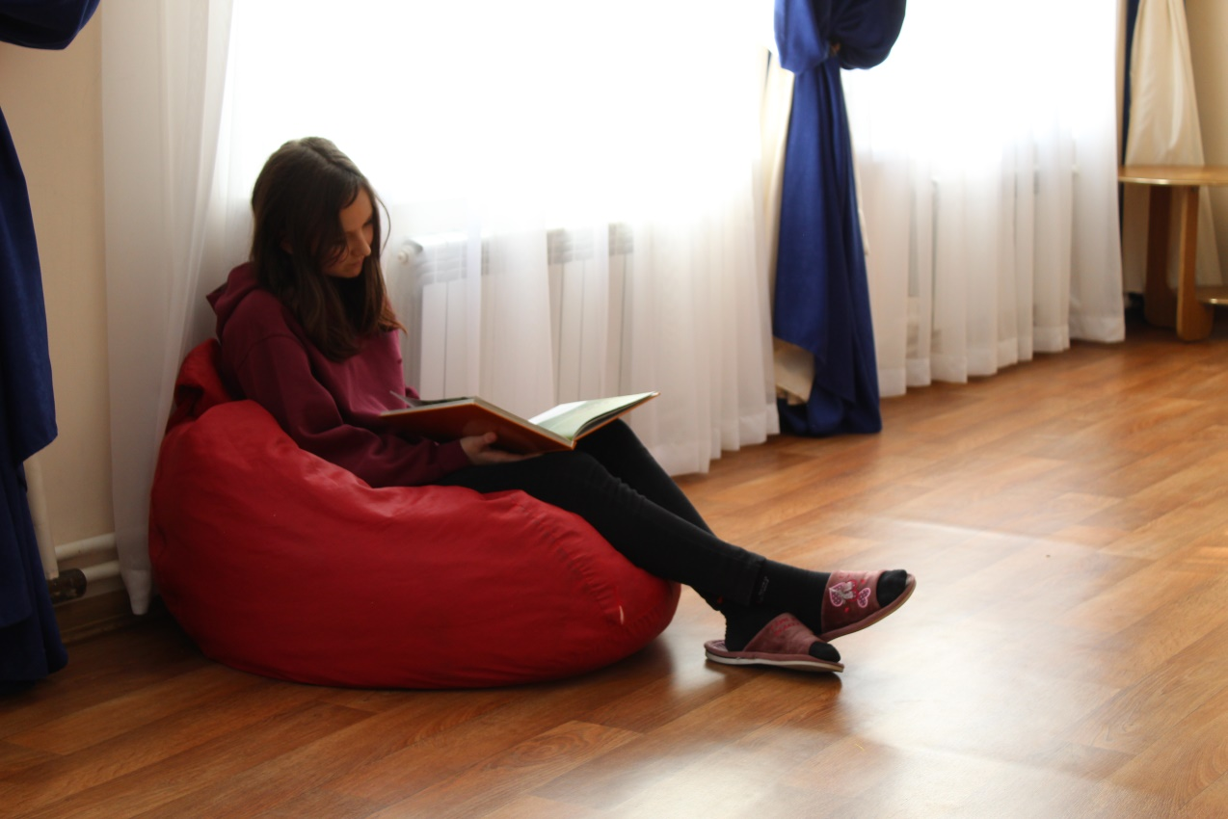
Импровизация «Серьезный ученик»

Slide 15
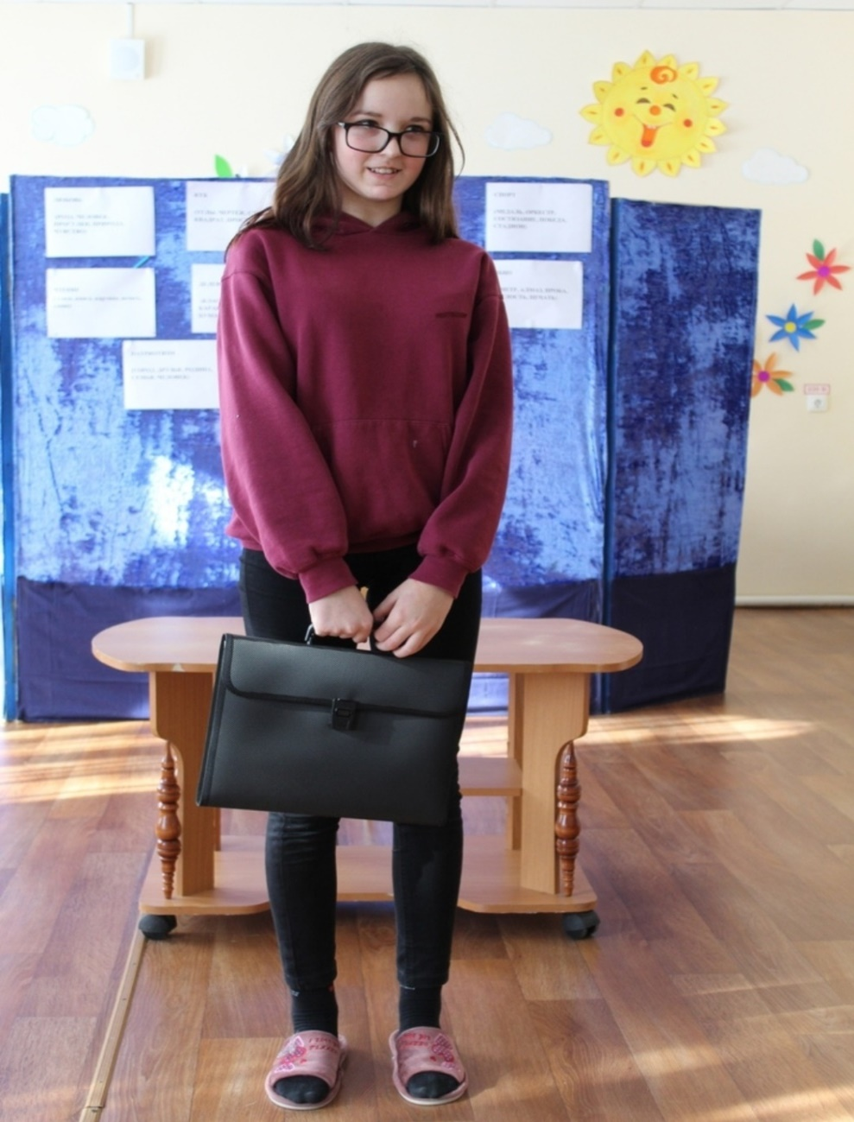
Импровизация «Успех»

Slide 16
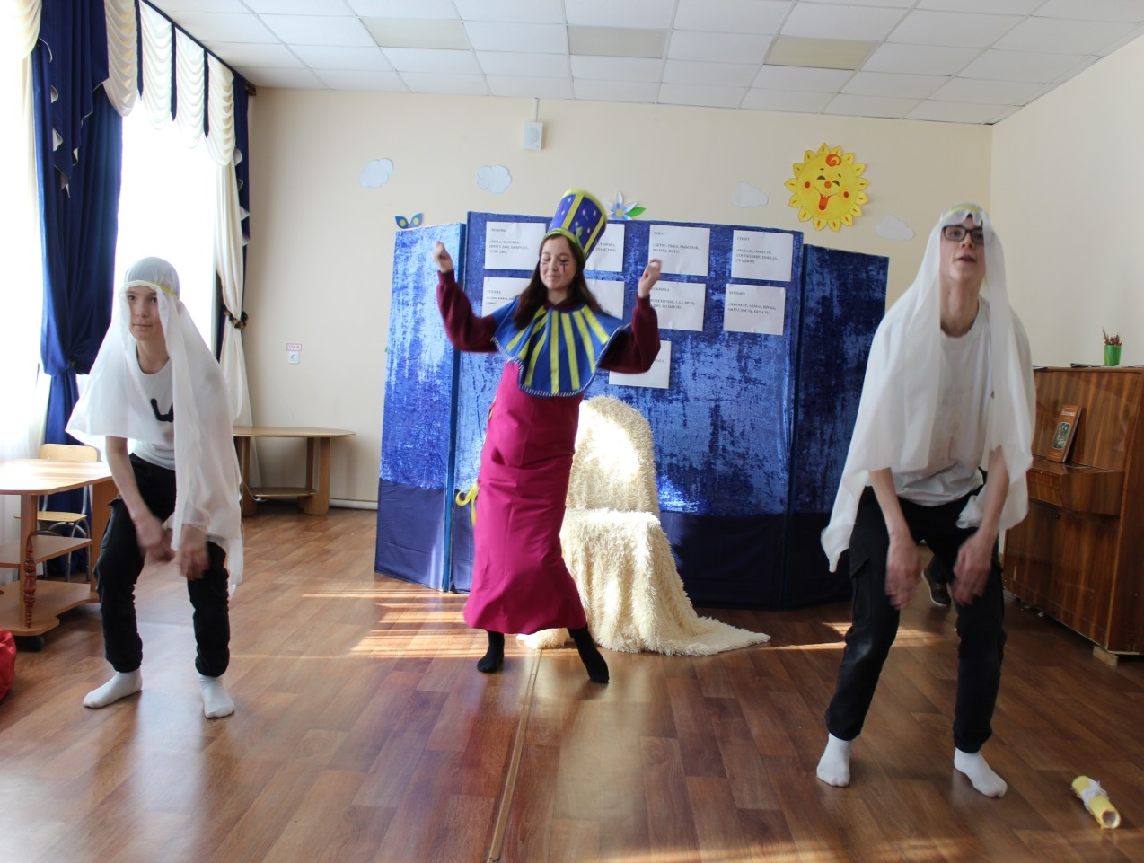
Танцевально-театральная импровизация «Восток»

Slide 17
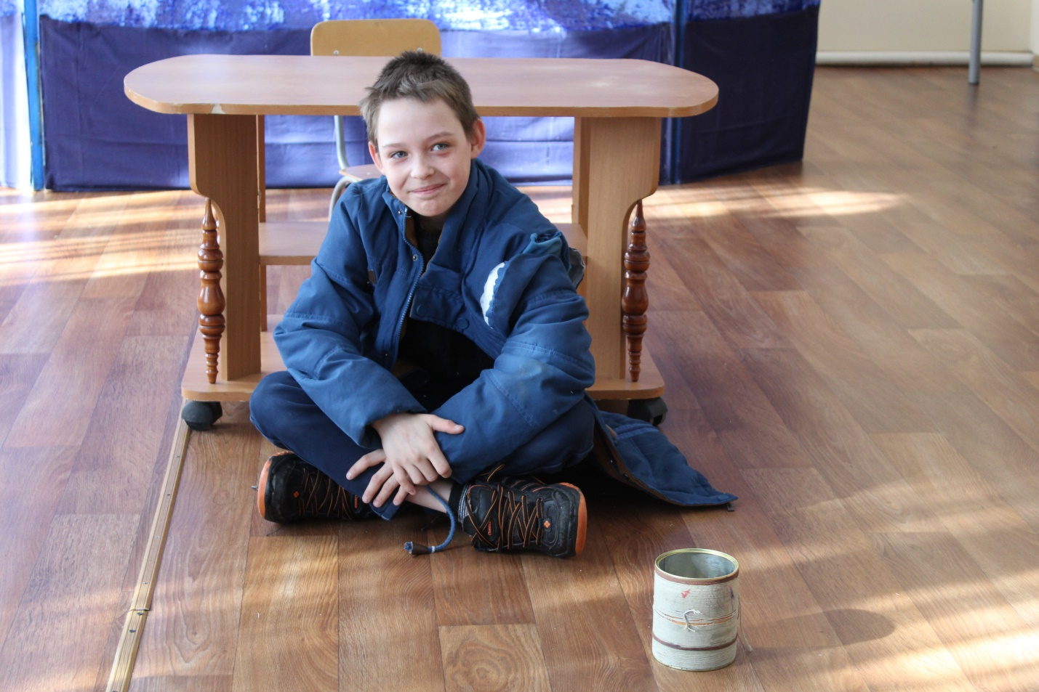
Импровизация «На дне»

Slide 18
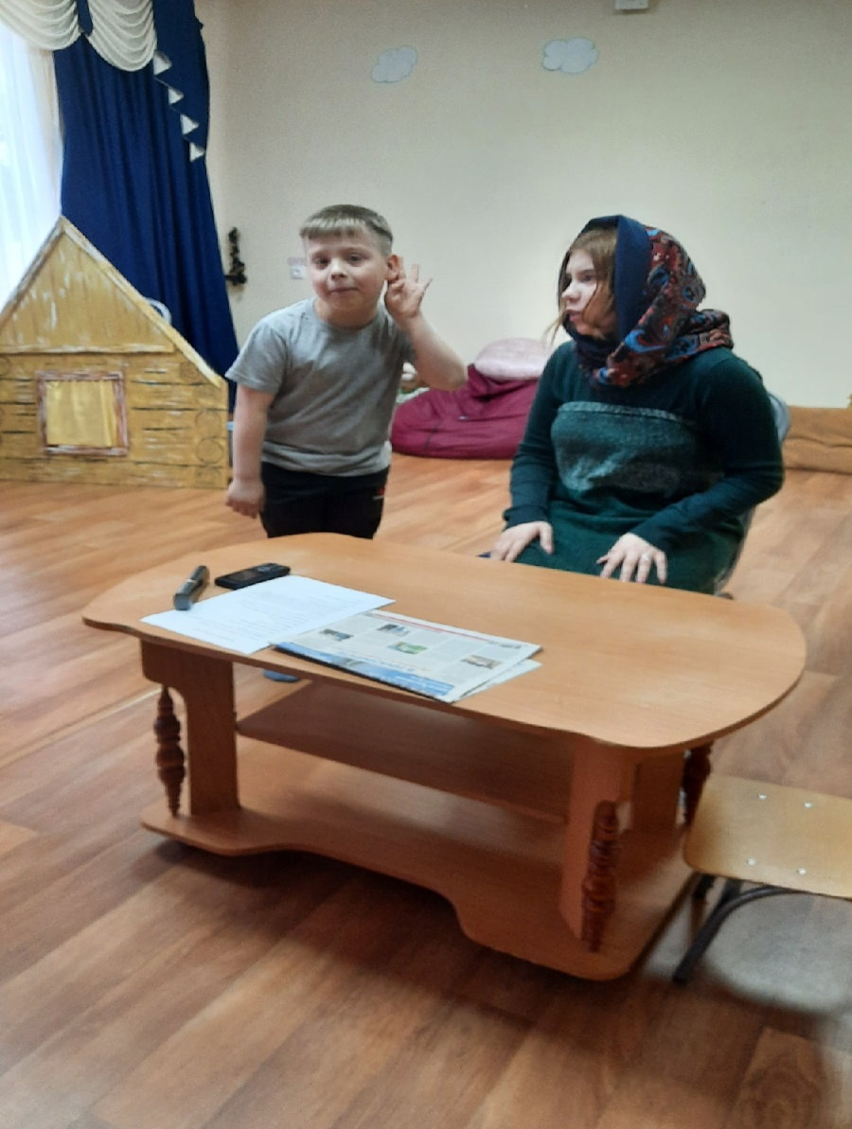
Импровизация «Не слышу»

Slide 19
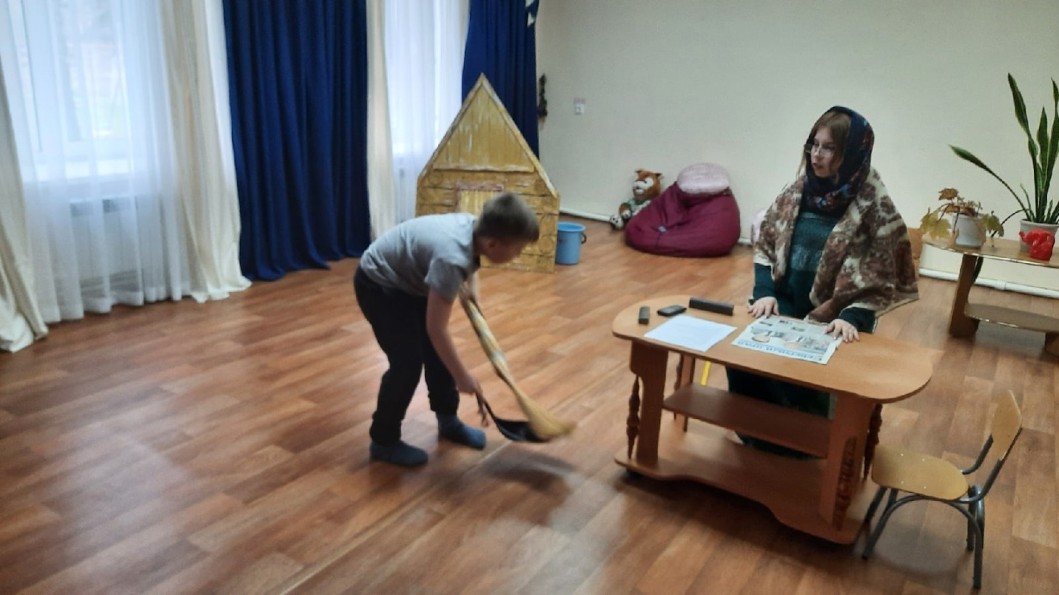
Импровизация «Трудолюбивый»

Slide 20
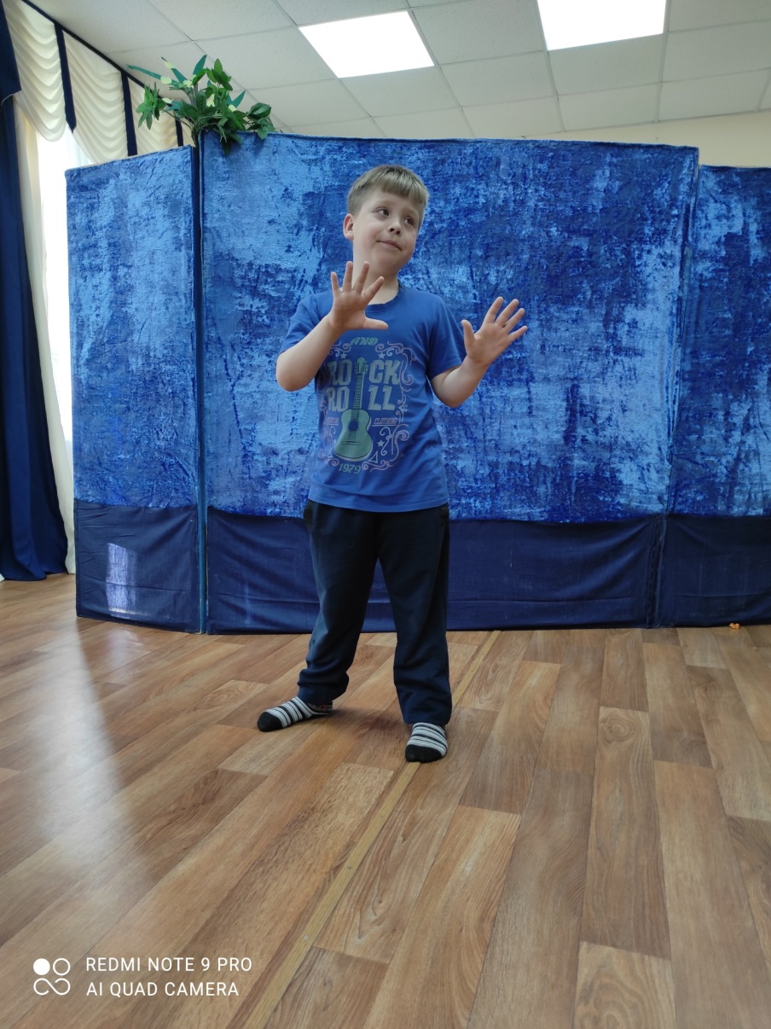
Музыка и движение

Slide 21
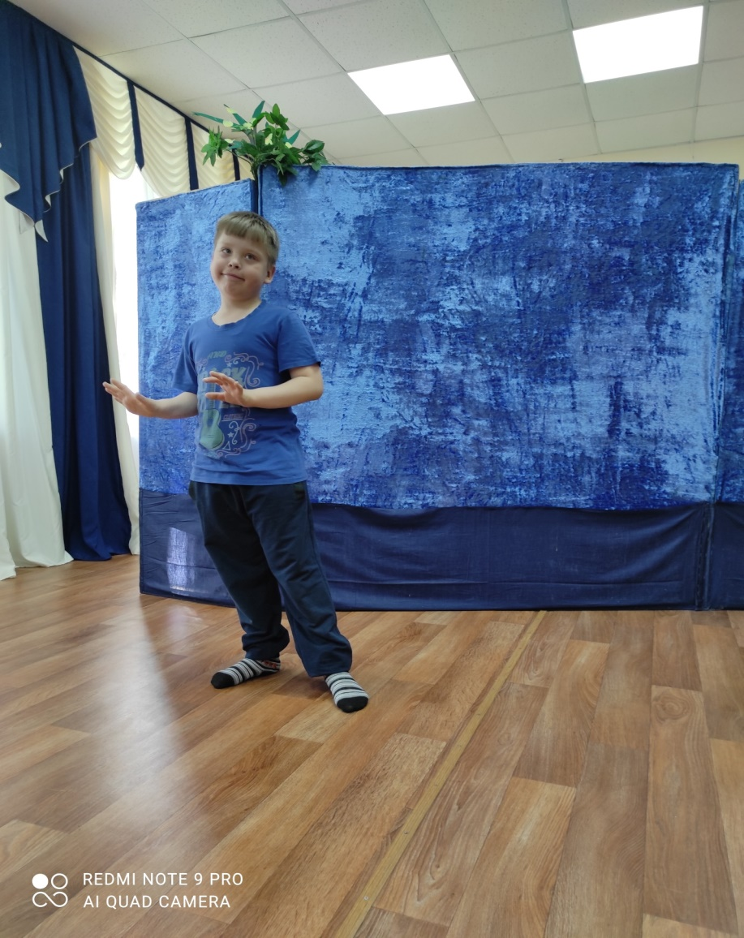
Музыкально-двигательная импровизация «Нежность»

Slide 22
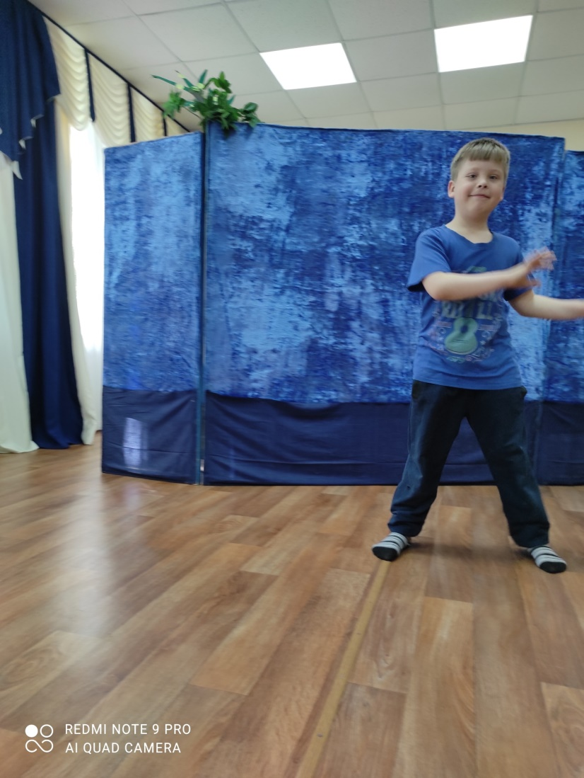
Танцевально-двигательная импровизация «Пластика»

Slide 23
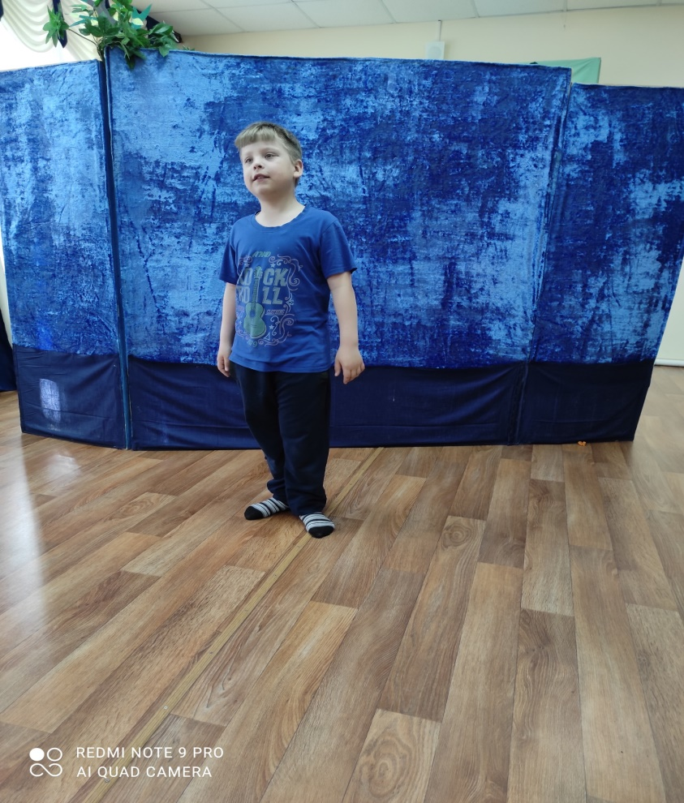
Монолог

Slide 24
Литература:
1) А Маслоу «Пирамида потребностей»
2) О.В. Сафронова «Проблема самоактуализации личности»
3) Е. Скопинцева, И.В. Пономаренко «Особенности самовыражения подростков»

